Slide 1
Тема урока:
«Сочинение- рассуждение по данному тексту».
(По рассказу К.Г.Паустовского «Старый повар»).

Slide 2
Композиционная схема сочинения.
Вступление.
Сформулируйте одну из проблем, поставленных автором текста.
Дайте комментарий к сформулированной вами проблеме. Избегайте пересказа текста.
Сформулируйте позицию автора.
Выразите собственное мнение , согласившись или не согласившись с позицией автора. Приведите два аргумента из художественной литературы ,а также из личного опыта, подтверждающих ваше мнение.
Сделайте вывод из сказанного.

Slide 3
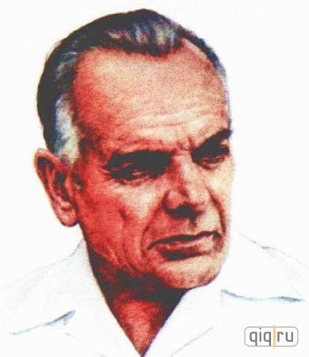
Прочитайте внимательно текст.
К.Г.Паустовский. Рассказ «Старый повар».
(«Незнакомец»)

Slide 4
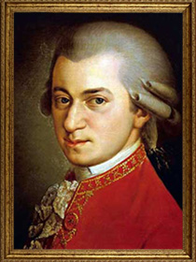

«Ты, Моцарт, Бог и сам того не знаешь…». А.С.Пушкин.

Slide 5
Определите тему текста.
К какому типу речи можно отнести этот текст?
Определите стиль текста.
Попробуйте найти ключевые слова.
Сформулируйте тезисы, опираясь на ключевые слова. О чем этот рассказ?

Slide 6
Ключевые слова
Совесть, подвиг любви; власть искусства…
О чем текст?
О совести, которая мучает человека, совершившего кражу, об истинной любви, о власти искусства над человеком.

Slide 7
Как сформулировать проблему?
Проблема – это вопрос, который ставит автор перед собой и читателем.
Сколько микротем в тексте?
Сформулируйте вопросы к каждой микротеме.

Slide 8
Вы сформулировали проблемы.
Может ли человек поступиться совестью ради спасения своих близких? (Проблема совести).
Действительно ли искусство обладает силой, способной вернуть человеку прошлое, сделать счастливым умирающего, воскресить черты любимой женщины? (Способно ли искусство влиять на человека?)
ЕСТЬ ЛИ В ТЕКСТЕ ОТВЕТЫ НА ЭТИ ВОПРОСЫ?

Slide 9
Речевые клише
Проблема (какая?)- сложная, важная, серьезная, глубокая, актуальная, острая, неразрешимая…
Автор текста затрагивает проблему…
В тексте К.Г.Паустовского поднимается проблема…
Предложенный для анализа текст К.Г.Паустовского посвящен проблеме…

Slide 10
Выберите одну из проблем и прокомментируйте ее. Избегайте пересказа текста.
В работе над комментарием художественного текста вам помогут речевые клише:
Писатель раскрывает проблему на примере…
Автор заставляет читателя задуматься …
Поступок героя свидетельствует о том, что…
Автор осуждает (одобряет) поступок героя, искренне восхищен (огорчен)… Чем?
Он убежден в том, что…
Обратите внимание на то , от чьего имени ведется повествование: автора, рассказчика.
Используйте речевые клише: рассказывает, повествует, пишет, размышляет, показывает, заставляет задуматься, приводит к мысли, убеждает, приходит к выводу.

Slide 11
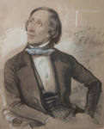
Комментарий
К.Г.Паустовский пишет о великой силе искусства, которое способно совершать чудеса, об огромных возможностях, таящихся в музыке. Автор показывает, как искусство великого мастера помогло умирающему повару осуществить самое заветное желание – увидеть зримый образ любимой жены, вернуться на несколько мгновений в прошлое и заново прожить его, почувствовать себя счастливым, как много лет назад. Писателю удалось и нас, читателей, околдовать волшебством музыки Моцарта и убедить во всепобеждающей силе искусства. Автор убежден в том, что искусство очищает и духовно возвышает человека.

Slide 12
Комментарий
  Рассказывая историю старого повара, автор заставляет читателя задуматься о том, как важно сохранить свою совесть и честь, как тяжело бывает человеку всю жизнь носить груз вины перед теми, кого он обманул. Вот и старый повар, кристально честный человек, не мог больше вспоминать о краже, совершенной им много лет назад. Искренне сочувствуя своему герою, писатель волшебным образом разрешает трагическую ситуацию. Не случайно в доме старика появляется Моцарт, который не только причащает повара, но и своей удивительной музыкой, силой искусства возвращает навсегда утраченное – образ любимой Марты.
  Автор восхищен честностью и благородством старого повара и все же он пытается предостеречь читателя от поступков, за которые всю жизнь будет мучить совесть.

Slide 13
Какова позиция автора?
Выражена ли позиция автора явно?
В чем она проявляется?
В чем уверен писатель?

Slide 14
Домашнее задание:
Выразите собственное мнение относительно позиции автора, согласившись или не согласившись с ним, аргументируйте его.
Помогает ли вам соприкосновение с искусством, общение с людьми искусства. Открывает ли это общение что-то новое в окружающем мире, в вас самих?
Был ли в вашей жизни момент, когда под воздействием произведений искусства вы ощутили себя счастливыми?
Герои каких произведений литературы испытали на себе положительное влияние искусства?
Прочитайте финал рассказа А.И.Куприна «Гранатовый браслет» и ответьте на вопрос: Что поняла Вера Николаевна Шеина, прочитав письмо Желткова и прослушав по его просьбе вторую сонату Бетховена?
Может ли этот пример аргументировать вашу точку зрения? Подберите собственный пример из художественной литературы.

